Slide 1
Valutaváltó
Projektfeladat
Tóth Sándorné

Slide 2

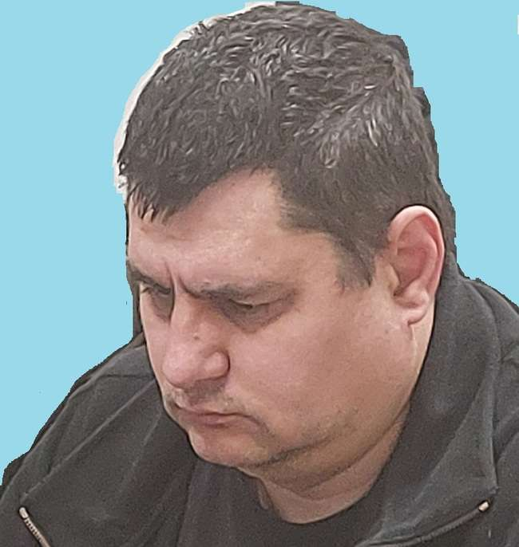

Jó tudni
🧒
Ágoston Attila
Kardos Zoltán
Tóth Sándorné
A projektfeladat kódja: https://github.com/lukrecia602/project/
az elkészült honlap: http://fomix.hu/aladar/valto.html

Slide 3
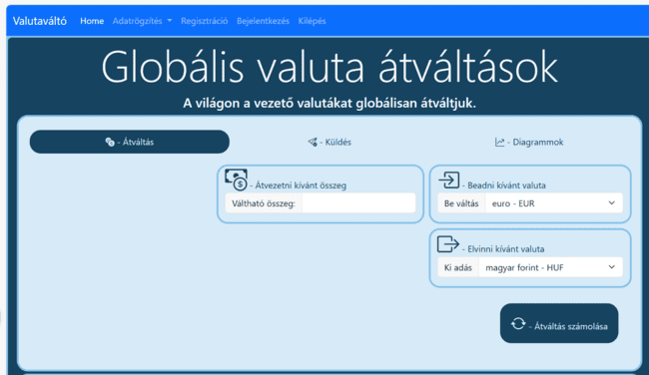
A kihívás
Probléma:
Valutaváltás megoldása informatikai eszközökkel
Megoldás:
Egy reszponzív honlap.

Slide 4
A honlap funkciói
Valutaváltás
Árfolyam-változás vizuális megjelenítése
Felhasználókezelés
Pénzküldés

Slide 5
Hogyan csináltuk?
A végtermék: valutaváltó
Adatbázis megtervezése, létrehozása
Backend rendszer létrehozása
Frontend felület létrehozása
Dokumentálás
Az én feladatom ezekből az adatbázis és a dokumentáció volt.

Slide 6
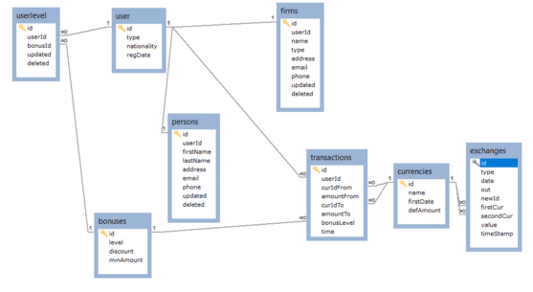
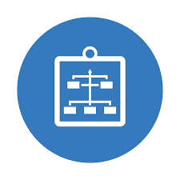


The database
I created the database in three steps:
1. step: design and implementation database with MySQL
2. step: create the database dump to the documentation and the converting
3. step: Converting the MySQL database to SQLite format

Slide 7
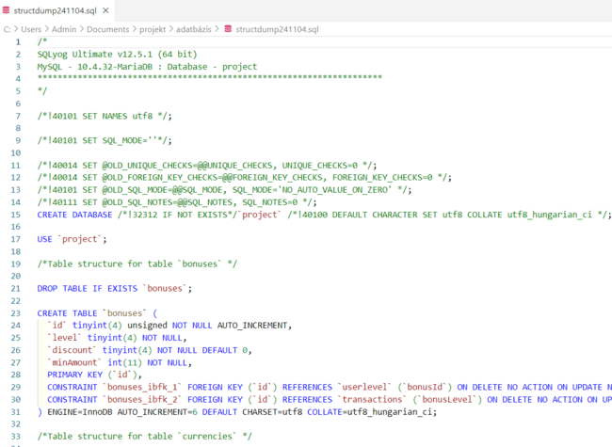
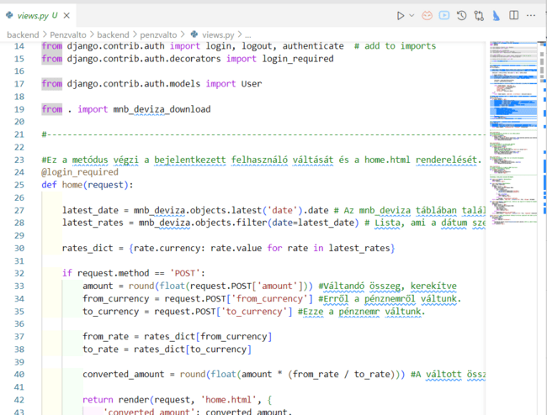
Dokumentálás
A projekt műszaki leírása
Működési séma
Powerpoint bemutatók
Mellékletek:
Adatbázis dumpok
Saját készítésű kódok
Teszteredmények

Slide 8
A backend rendszerről
Tartalomjegyzék:
- Backend rendszer
- Felhasználókezelés
- Váltás, küldés és tranzakciók
Készítette: Ágoston Attila

Slide 9

Backend rendszer:
Django használatával készült.
Python programozási nyelvben.
Több feladatot ellát, pl.: váltás, felhasználó kezelés, frontend kiszolgálása.

Slide 10
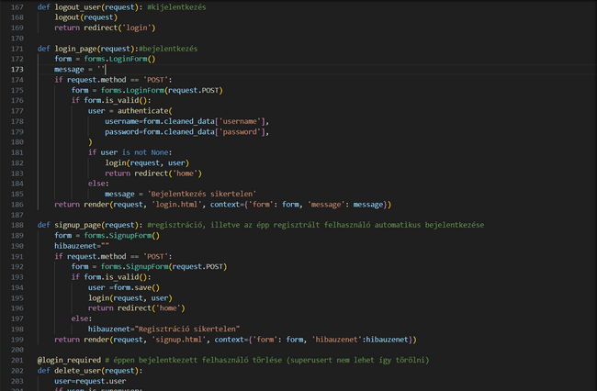
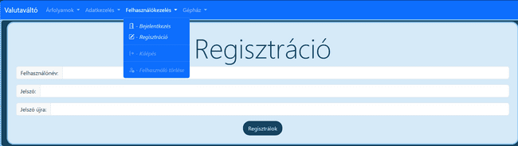
Felhasználókezelés
- 4 alapvető rész került beépítésre.
- Regisztráció, Bejelentkezés, Kijelentkezés, Felhasználó törlése.
- Az felhasználó azonosítását a django beépített authentication osztálya végzi.

Slide 11
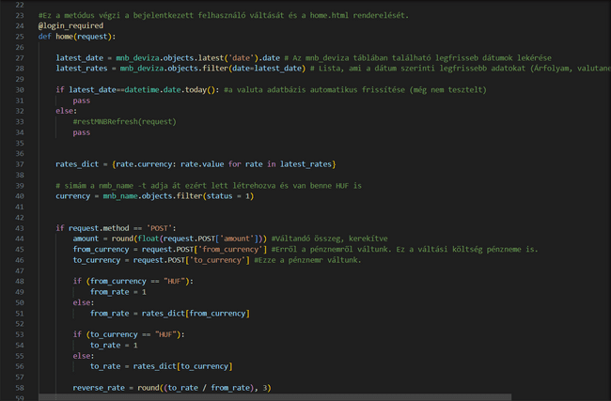
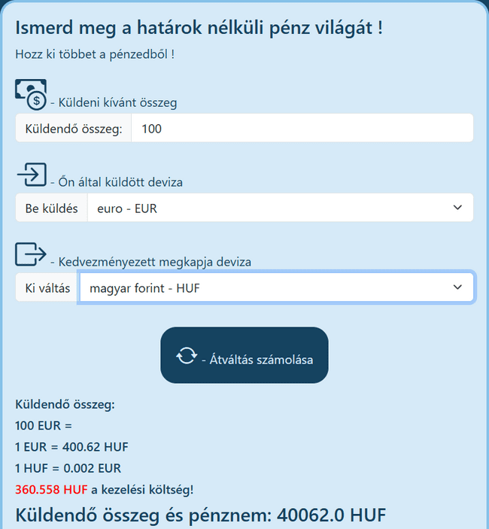
Exchange
- 3 data required, amount, 2 currencies.
- After clicking, you can see the result of exchange and the fee of exchange in HUF.
- The data is processed in the backend system.
- With official and up-to-date MNB financial data.

Slide 12
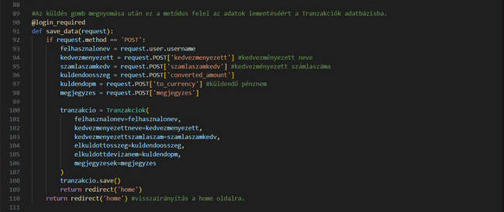
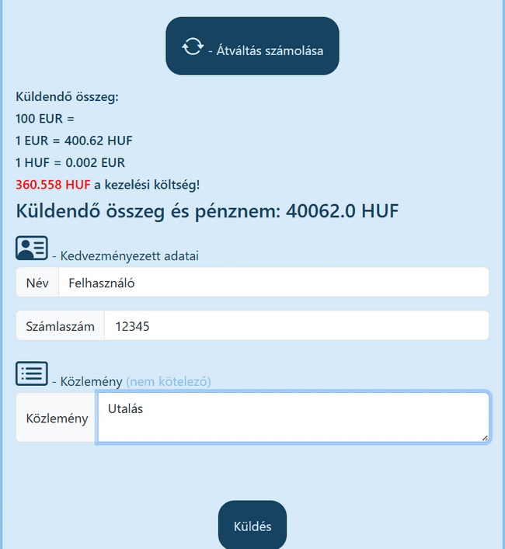
Sending money
Only registered users can send money.
The name and the account number of the beneficiary are required.

Slide 13
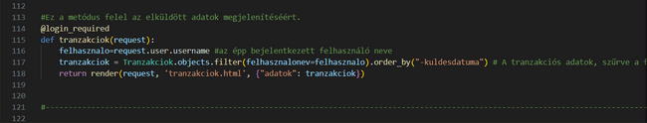
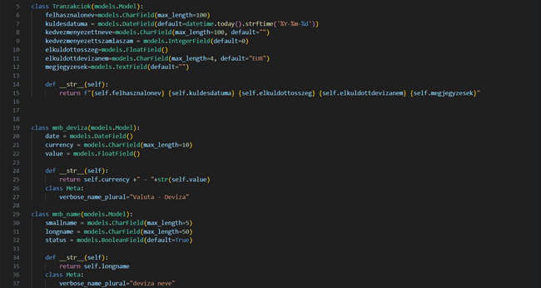
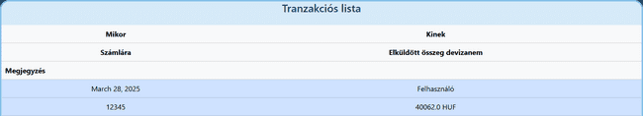
Transactions
- Some details of transactions are stored.
- The logged in user can see their previous transactions.
- These are listen by date, with the most recent one on top.
-By deleting the account, the transactions data get deleted as well.

Slide 14
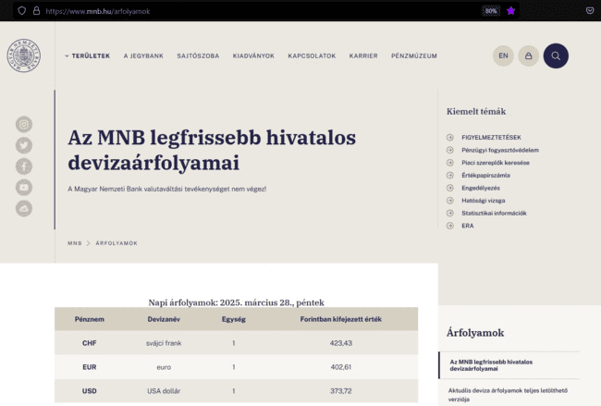
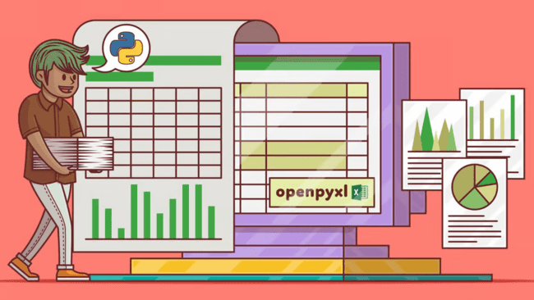





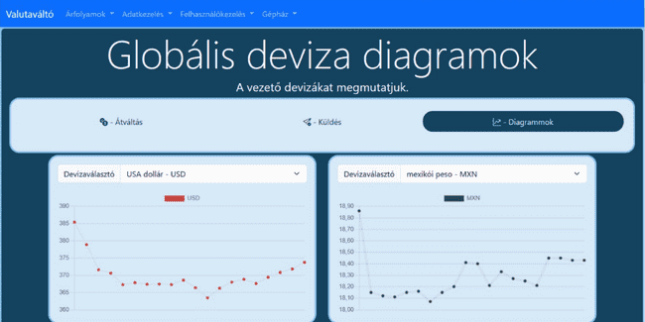
Frontend és design
Jó, jó csinálom, de mik a spcifikációk?
Hozz létre egy valuta váltó, deviza küldő weboldalt...
Kardos Zoltán

Slide 15
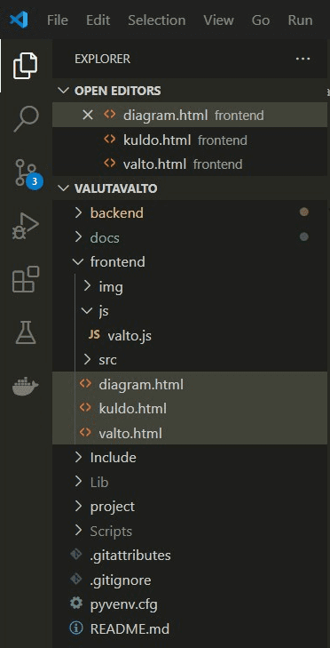
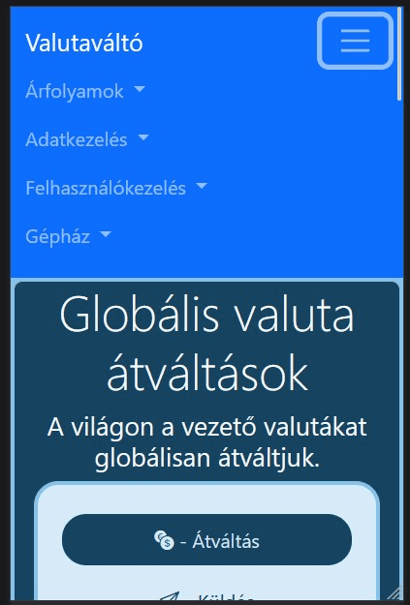
Frontend:
I implemented the task using native JavaScript and HTML. If we look in the frontend folder, we can see three HTML files. I've divided the parts of the task into these three files: currency exchange, sending currency (login), and tracking exchange rate changes with diagrams. The frontend part communicates with the backend using Django Rest API get request.
Design:
I implemented the responsive design, user interface, and menu system with some added CSS using the Bootstrap framework.

Slide 16
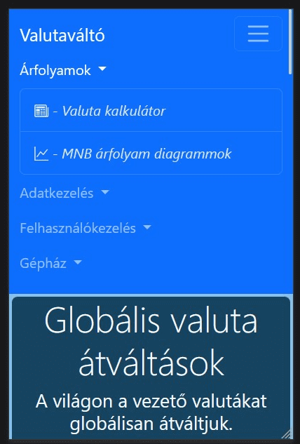

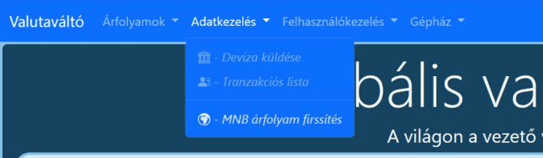
menürendszer
A felhasználói felület kialakításánál figyelembe vettem, hogy számos funkciót kell megvalósítani a szoftvernek.
A menürendszert a hagyományos vízszintesen elhelyezkedő főmenüvel és az azokból függőlegesen lenyíló almenükből építettem fel.
Ezt a struktúrát a kisebb kijelzőjű eszközöknél szendvicsmenüvel alakítottam ki.
A menürendszer és a megjelenítés reszponzív kialakításához a Bootsrap keretrendszert használtam fel.

Slide 17
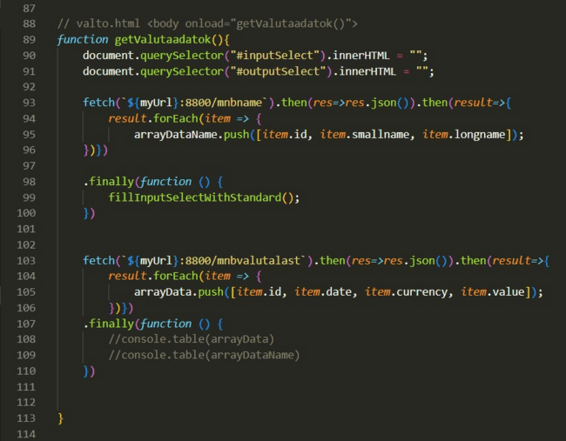
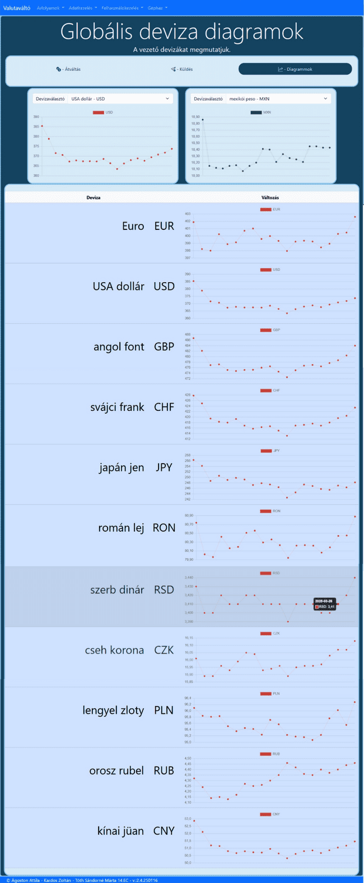
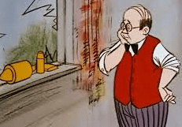

Frontend
Átküldték, de mit kezdjek vele?

Slide 18
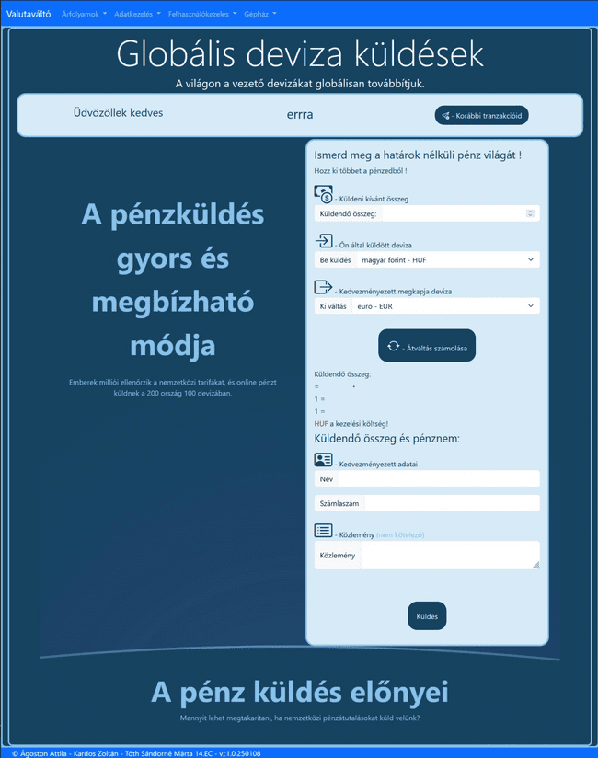
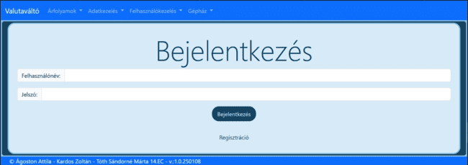
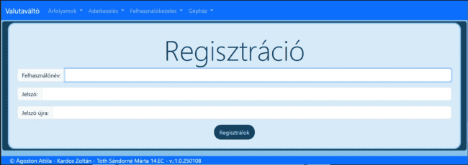
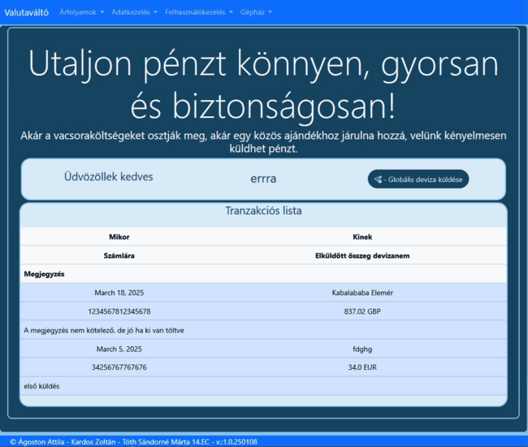
A dizájn kialakítása egy egységes arculat elérése érdekében.
backend

Slide 19





Üzemeltetés, fejlEsztői környezet
Kódszerkesztőm a Visual Studio code
Ideje lecserélni Blökit egy macskára !
De a macska GitHub legyen !

Slide 20


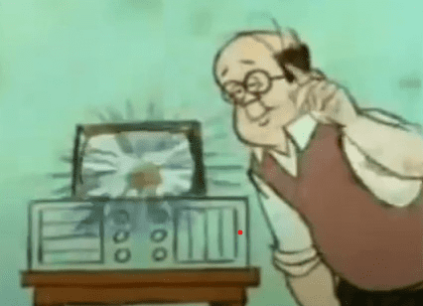
Szerverüzemeltetés, tesztelés
A Django szervert, ha belerakjuk egy docker konténerbe, akkor könnyű szerrel el tudjuk érni egy DynDNS szolgáltatás segítségével bármilyen külső hálózatról. Én a Dynu szolgáltatót preferáltam.
A szervert így : http://azenhazam.mywire.org:8800/ url címen tudjuk elérni és a backend rendszer tesztelése is lehetséges.
A HTML, CSS, JavaScript állományokat a Linuxweb webhoszting szolgáltatóra bíztam, hogy folyamatosan elérhető legyen a számunkra. Így a http://fomix.hu/aladar/valto.html url címen tudjuk elérni és a frontend rendszer tesztelése is lehetséges.
Működni működik, de vajon jó -e?
A tesztelés igen fontos folyamat, mely során az összeállított rendszert ellenőrizzük, hogy megbizonyosodjunk a megfelelő működésről, minőségről és teljesítményről.

Slide 21
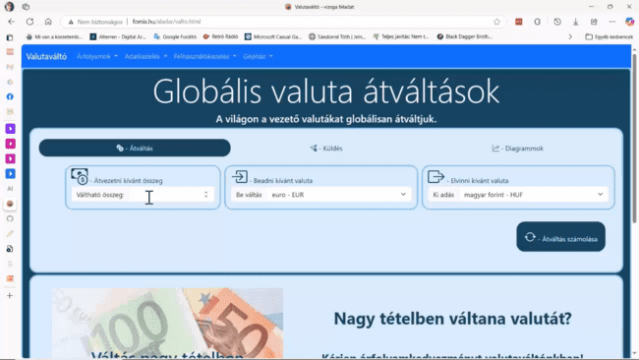
A teljes mű

